Slide 1
“(Big) data para ciudadanía: Casos de uso de datos (¿abiertos?) para el cambio social”
Gobernu irekietarako teknologiak: gardentasuna / parte hartzea / berrikuntza - 2018 URRIAK 25 09:00 -14:00
Miren Gutiérrez
Directora, Programa “Análisis, investigación y comunicación de datos”
Universidad de Deusto
m.gutierrez@deusto.es

Slide 2
¿Cómo usan los datos (¿abiertos?) la ciudadanía y las organizaciones del tercer sector?

Slide 3
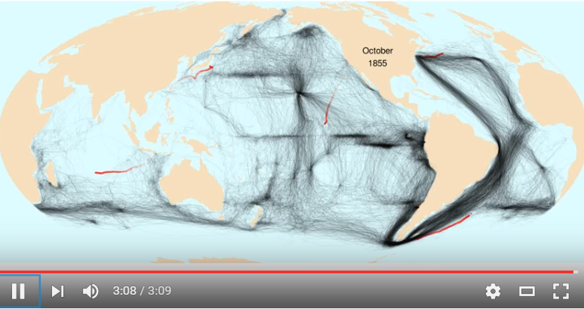
Mapa de balleneros norteamericanos en el siglo XIX
1993
https://www.youtube.com/watch?v=Tn7fQ5mYHPA

Slide 4
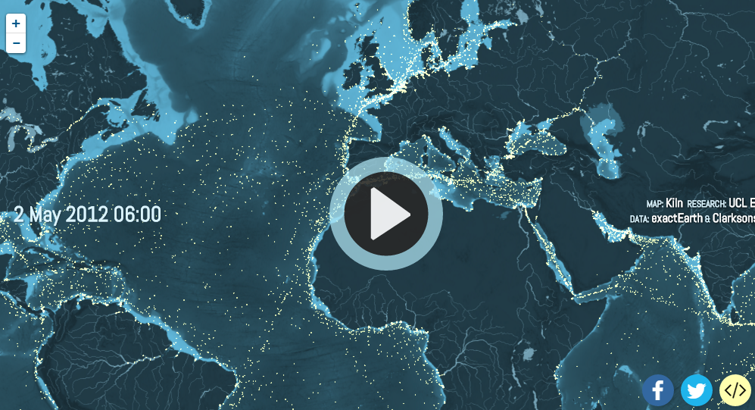
Mapa de barcos, 2012
https://www.shipmap.org/

Slide 5
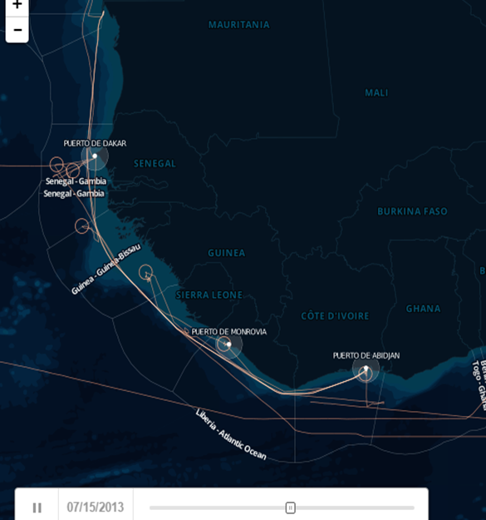
Mapa de pesqueros, 2013
http://cartodb.github.io/reefers/#9120217/5/9.25/-10.06

Slide 6
Mapa de balleneros
Mapa de barcos
Mapa de reefers
¿De dónde vienen los datos de los mapas?
Datos de las rutas de los balleneros norteamericanos recopiladas en los cuadernos de bitácora del teniente Matthew Maury en el siglo XIX.
Datos públicos satelitales de los proveedores de señales del Sistema de Identificación Automática exactEarth y Clarksons.
Datos de decenas de registros públicos de buques pesqueros de FishSpektrum y datos satelitales de señales del Sistema de Identificación Automática.
Son todos públicos, pero no abiertos

Slide 7
Fuentes (de datos) en el activismo de datos
1
2
3
4
5
Denunciantes (whistleblowers)
Datos públicos y (a veces) abiertos
Plataformas de crowdsourcing
Apropiación (e.g. scraping)
Datos primarios (e.g. sensores o drones)

Slide 8
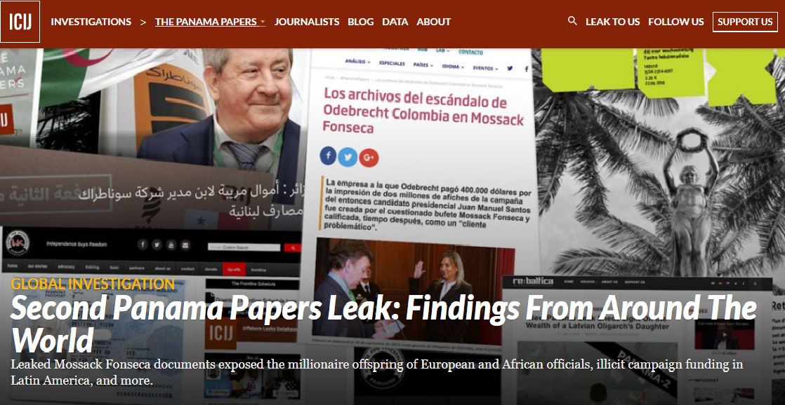
1. Denunciantes (whistleblowers)

Slide 9
2. Datos públicos y (a veces) abiertos
Los tres mapas de barcos: Públicos por ser publicados (i.e. en una biblioteca) o accesibles previo pago (i.e. en una base de datos privada)
Gobierno abierto
Big data
Datos abiertos privados
Datos públicos/abiertos
Datos de investigación, SM o no gubernamentales
Datos abiertos de gobiernos locales, regionales, nacionales
Datos no públicos para marketing o “seguridad”
Participación no basada en datos abiertos

Slide 10
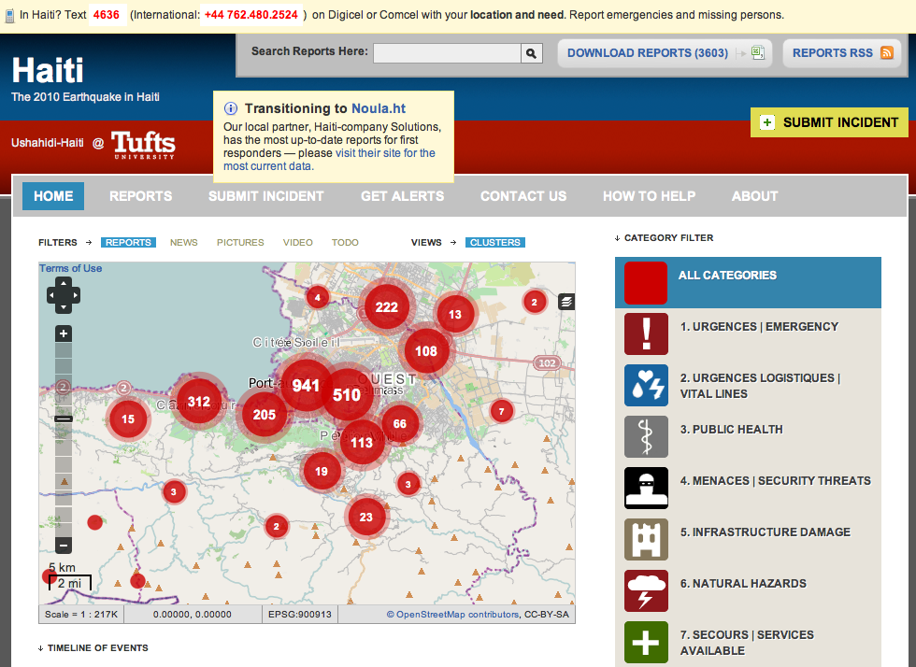
3. Plataformas de crowdsourcing

Slide 11
Mapa de Haiti
12 de enero de 2010, 7:00 pm: terremoto de magnitud 7.3 golpea Haití, seguido de 50 cincuenta réplicas; 220,000 personas mueren y 300,000 heridas.
Ushahidi crea mapa visualizando tweets y comentarios de Facebook.
En 3 horas ya estaban visualizando informes verificados.
En 2 semanas se estableció un canal de mensajes de texto y 100s voluntarias y voluntarios de todo el mundo recopilaron, mapearon y verificaron 1,500 informes de emergencias y peticiones de ayuda.
Una evaluación independiente determina que el mapa:
Cubrió huecos de información antes de que grandes organizaciones fueran operativas.
Proporcionó datos geolocalizados a pequeñas organizaciones que no tenían presencia en terreno.
Ofreció conocimiento situacional con alto grado de precisión.
Permitió toma de decisiones a ciudadanía.

Slide 12
4. Apropiación (e.g. scraping)
Una zona gris
En 2010, Aaron Swartz descargó y liberó 450,000 documentos del repositorio de artículos académicos en línea de Jstor del sitio web de MIT. Los datos eran públicos: cualquiera con una cuenta del campus abierto de MIT podía acceder a ellos. Pero ese servicio es de pago. Swartz fue arrestado acusado de cargos federales y estatales, incluido fraude electrónico, fraude informático y robo a gran escala.
Las filtraciones de Edward Snowden y Chelsea Manning pueden ser consideradas “scrapeos”, ya que usan metodologías similares. Web scraping es una técnica utilizada mediante programas que simulan una navegación humana para extraer información de sitios web.

Slide 13
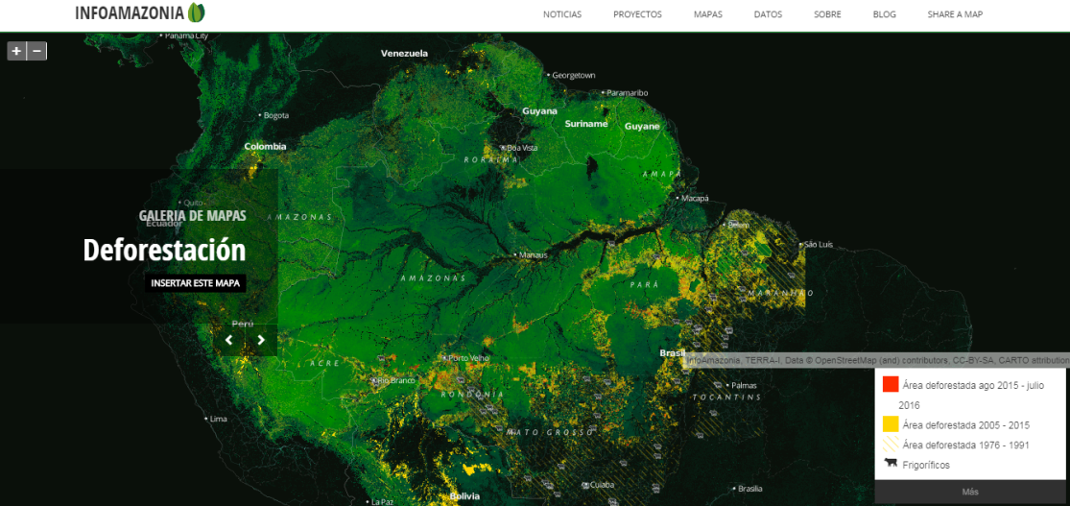
5. Datos primarios (e.g. sensores o drones)
InfoAmazonia emplea sensores en el río para medir la cantidad y calidad del agua, detectar cambios y alertar a comunidades de peligros en tiempo real.

Slide 14
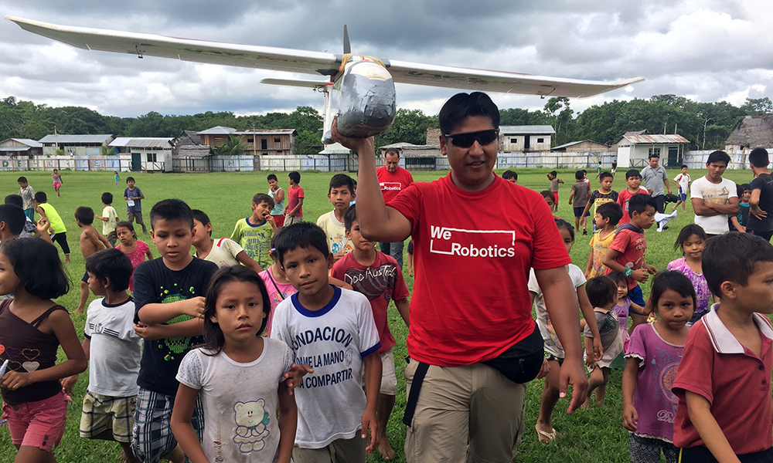
WeRobotics opera “drones comunicarios” para recoger datos y crear mapas que son alternativos a los mapas oficiales y que se emplean en sistemas de análisis, alerta y asistencia.

Slide 15
El último informe del Global Open Data Index identifica áreas problemáticas (Fuente: https://index.okfn.org/insights/)
Es difícil (a veces imposible) encontrar los datos públicos abiertos en línea.
Aunque se encuentren, los datos a menudo no están en un formato utilizable.
Las licencias abiertas son poco comunes y a veces problemáticas por la falta de estándares comunes.
Las instituciones están produciendo información que está codificada en formas que impiden que generadores y generadoras de datos, por un lado, y reutilizadores y reutilizadoras, por otro, se comuniquen entre sí.
El nivel de reutilización de datos en la ciudadanía es, en consecuencia, bajo, aunque también falta proactividad por parte de esta.

Slide 16
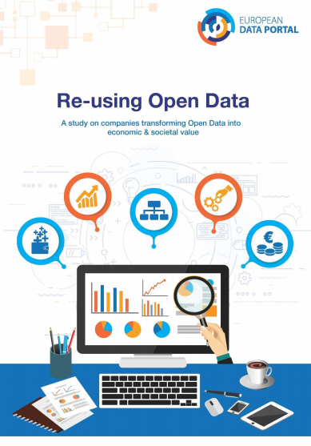
Re-Using Open Data
Este estudio, se centra sobre todo en datos reutilizados por el sector privado, concluye que los factores que obstaculizan los procesos automatizados de uso de datos:
Hay que aumentar el volumen de datos abiertos disponibles.
Se debe mejorar la calidad de los datos y los metadatos proporcionados.
Se necesitan descripciones claras para que usuarios y usuarias puedan confiar en que son fiables.
Existe heterogeneidad de los datos y falta de coherencia en formato.
Hay dispersión de datos entre varias plataformas, interfaces e idiomas, lo que dificulta su reutilización.
Se necesita generar conocimiento y concienciar acerca de los datos abiertos.

Slide 17
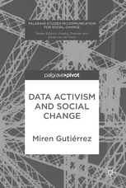
¿Y las organización del tercer sector?
Espacios de mejora. Hay que:
Abrir los datos públicos que no vulneren la privacidad (o anonimizarlos) ni pongan en peligro la seguridad de las personas.
Data literacy: Dar acceso a la formación, habilidades y herramientas para obtener, analizar, usar y visualizar datos y redes (i.e. data literacy).
Data agency: Incrementar la data agency:
Facilitar la intervención de la ciudadanía y organizaciones en la generación de datos abiertos desde el principio.
Involucrar a la ciudadanía y organizaciones en la generación herramientas para usarlos (incluidos algoritmos e infraestructura de datos).
Estimular la reutilización de datos abiertos con usos sociales (a diferencia del enfoque en usos comerciales).
Los datos abiertos tienen la capacidad de animar y estimular nuevos proyectos e iniciativas. Por eso son fundamentales.

Slide 18
En una sociedad en la que toda actividad se datafica y mediatiza a través de las plataformas, una plena “agencia de datos” (data agency) es esencial para ejercer una ciudadanía democrática real y no dejarnos guiar por los espejismos de telemando y estrépitos en “redes sociales”. Esto puede empezar con apropiarnos de los datos abiertos.

Slide 19
Eskerrik asko

